Slide 1
插入校徽
（每一页右上角都放）
预免推
个人展示
汇报人：xx
专业：xx工程
本科大学：xx大学
厚德泽人
格物致新

Slide 2
01
专业学习
02
科研竞赛
CONTENTS
03
学工实践
目 录
04
未来规划

Slide 3
01
脚踏实地，稳扎稳打
——专业学习

Slide 4

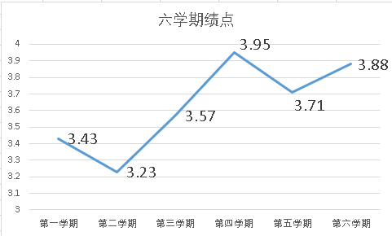
0 1 专业学习
姓 名：xx 籍 贯：xx
出生年月：2000.2.8 政治面貌：共青团员
学 校：xx大学 专 业：xx工程
排 名：x/53（前1%） 平均绩点：3.64/4.00
英语四级：442 英语六级：xxx
掌握软件：
Flexsim、Minitab、SPSS

Slide 5
0 1 专业学习
★“学创杯”2020全国大学生创业综合模拟大赛团队省二等奖
★“清正在德，廉洁在志”辩论赛 校二等奖
★xx大学2018-2020学年一等奖学金
★xx大学社会活动积极分子
★通过计算机二级MS Office二级
放证书图片

Slide 6
02
潜心学习，静待叶茂
——科研竞赛

Slide 7
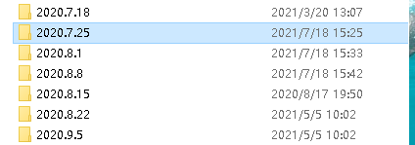



0 2 科研竞赛——我与科研
初见
“可持续发展”
“风险规避信息不对称”
“定价策略”
纠葛
学习阶段
构思建立框架
推翻在重来
未来
Again, Again……
期待
相识
正在投稿：
《政策对于风险规避供应链污染创新投入的定价和分担策略》

Slide 8

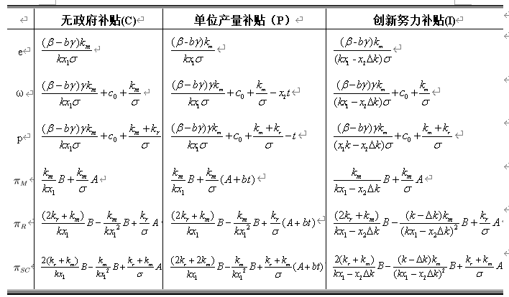
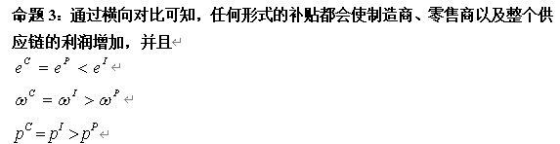
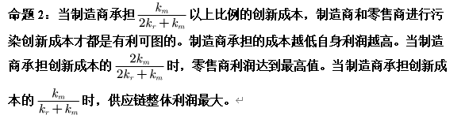


0 2 科研竞赛——我与科研
《政策对于风险规避供应链污染创新投入的定价和分担策略》
创新努力补贴
在消费者愿意为绿色产品付费的前提下，
政府补贴政策
单位产量补贴
通过均值方差模型，构造拉格朗日函数
基准情况
考虑了创新努力及对应的成本分担

Slide 9
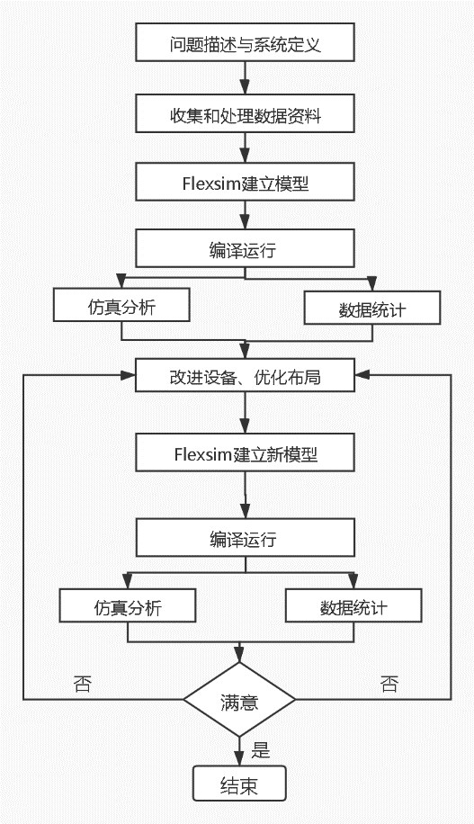
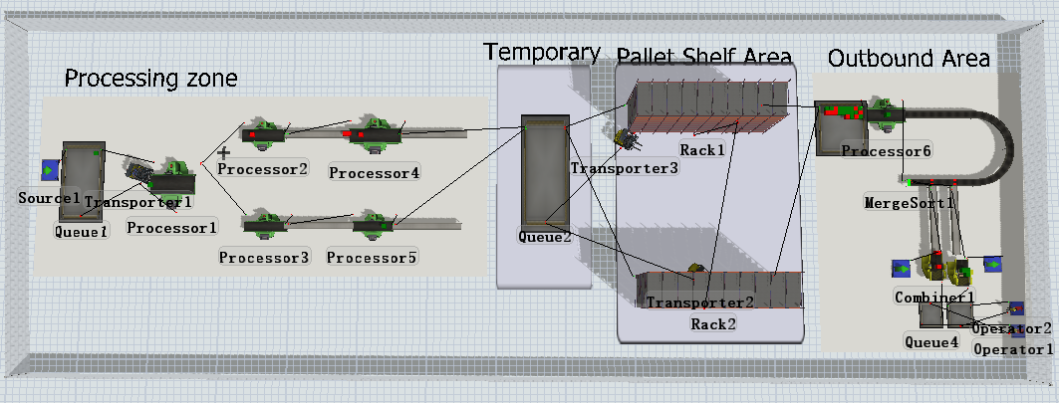
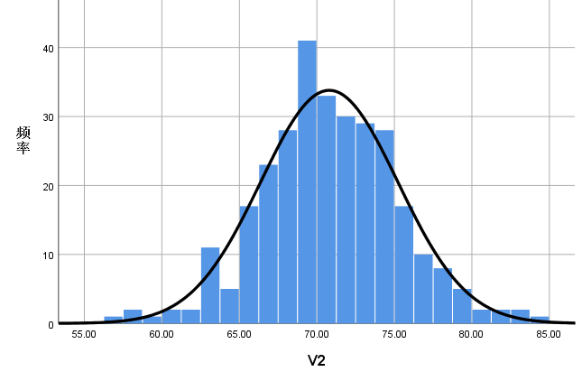
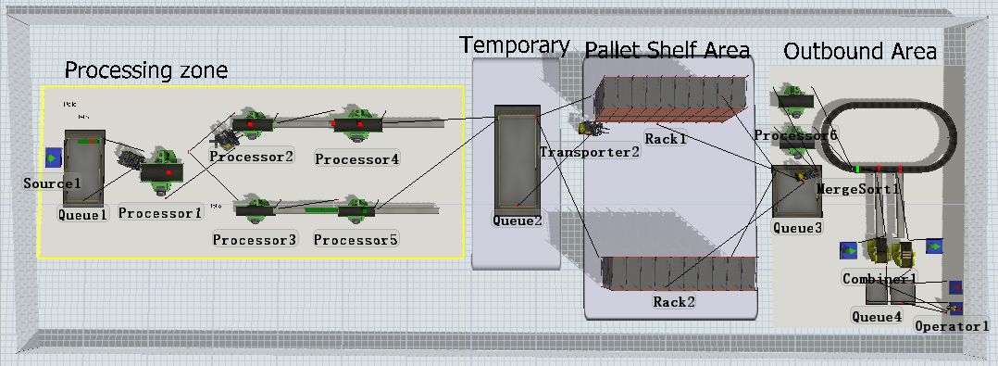
0 2 科研竞赛——实践研究
《基于Flexsim粮食企业的出入库仿真与优化》
改善后

Slide 10
03
初入职场，快速成长
——学工实践

Slide 11

0 3 实习社团——实习：友达实习工程师
公司概况
自我成长
负责：
大尺寸面板生产的效率提升
是全球前三大液晶面板厂商
1.了解整体流程:ECRS
2.
秒表计时和人机分析：VSM，Take Time，C/T
搬运路线：Layout、Flexsim
3.对瓶颈站点进行作业分解：ECRS、5WIH、动作时序图
4.持续改善PDCA，不断提高效率
人员流动率很高，80%的检验站点
减少人力
产能
效率提升
提高品质
Take Time降低
品质：
鱼骨图（找真因）、SPSS挖掘不良数据

Slide 12
0 3 实习社团——学生工作
外联部部长
xx大学赣鄱清风学社
经济管理学院学生会
自律委秘书处部委
组织“三校联谊”等多个活动
xx大学华硕合伙人社团
放一些图片

Slide 13
04
天道酬勤，思者常新
——自我剖析与展望

Slide 14
0 4 未来规划——展望
夯实基础
所学化所用
英语
文献阅读
软件学习
专业知识
实习
投刊
PLAN
成长
完结
了解本领域的研究现状
撰写综述
接触导师研究的课题
努力高质量完成毕业论文和答辩
PPT下载 http://www.1ppt.com/xiazai/

Slide 15
谢谢
各位评委老师

